Slide 1
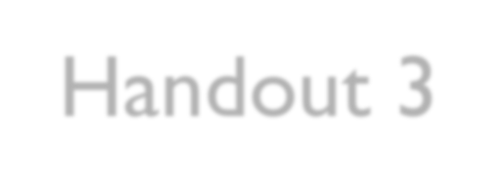
LANDASAN MATEMATIKA
Handout 3
(Kalkulus
Proposisi)

Slide 2
Standar
Kompetensi
Mahasiswa
kalkulus
dapat
mengerti
dan
memahami
proposisi
sehingga
dapat
menyelesaikan
permasalahan
yang
ada

Slide 3
Kalkulus
Definisi 1.
Proposisi
Setiap pernyataan yang bernilai benar atau
salah disebut proposisi.Tidak
bisa
kedua-
duanya
atau
nilai
lain

Slide 4
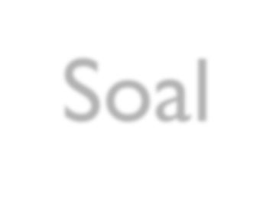
Soal
Coba berkelompok, lalu buatlah 5 kalimat yang termasuk proposisi dan 5 kalimat yang bukan termasuk proposisi. Jika termasuk
proposisi
apa
nilai
kebenarannya?

Slide 5
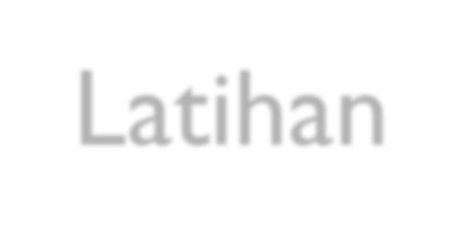
Latihan
1.
2.
3.
Surabaya adalah ibu kota Jawa Timur.
11 merupakan sebuah bilangan prima.
Manusia adalah salah satu jenis makluk di
Bumi.
4.
Taufik Hidayat pandai main bulu tangkis
tennes.
atau
habis
Jika 20 habis dibagi dengan 4,
dibagi dengan 2.
Angka 13 adalah angka sial.
Belajarlah yang rajin!
Pergi kamu!
maka
juga
5.
6.
7.
8.
9.
Ke Malang.
10. Apa yang kamu lakukan?

Slide 6
Coba pikirkan!
Ani dan Dani pergi kuliah. Saya akan kuliah walaupun
tidak
punya
uang.
Dani mencintai Ani.
Dani amat mencintai Ani.
Dani sungguh-sungguh mencintai Ani dengan sepenuh hati.

Slide 7
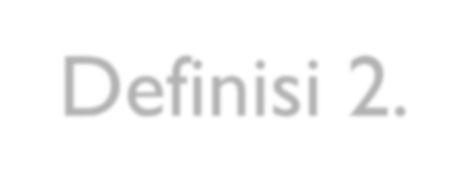
Definisi 2.
Proposisi
yang
berisi
satu
variabel
proposional atau satu konstanta proposional
disebut
bukan
proposisi
atomik.
Semua
proposisi
majemuk, memiliki
atomik,
disebut
proposisi
majemuk logika.
dan
semua
proposisi
perangkai
minimal
satu

Slide 8
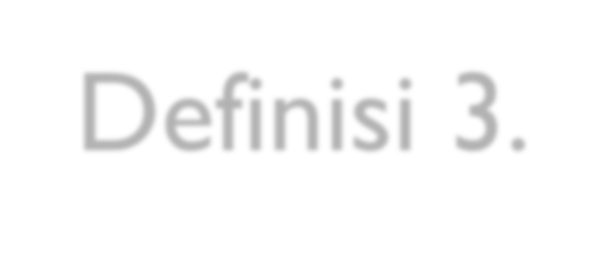
Definisi 3.
Tabel kebenaran adalah suatu tabel yang menunjukkan secara sitematis satu demi satu nilai-nilai kebenaran sebagai hasil kombinasi dari proposisi-proposisi yang sederhana
Tabel kebenaran diperkenalkan oleh Emil Post (1897 –
1954)
tahun
dan Ludwig Wittgenstein
1920.
(1889
–
1951), sekitar

Slide 9
Perangkai
Logika
dan
simbol
Perangkai
Simbol
Dan (and)
∧
Atau (or)
∨
Bukan (not)
∼
Jika...maka...(if...then...)
→
Jika dan hanya jika (if and only if)
↔

Slide 10
Ada 5 penghubung/perangkai,
yaitu:
a. Konjungsi(Conjunction)
b. Disjungsi(Disjunction)
c. Negasi(Negation)
d. Implikasi(Implication)
e. Ekuivalensi(Equivalence)

Slide 11
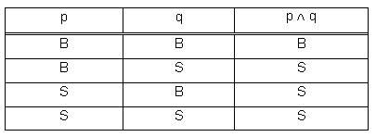
Konjungsi / AND
Definisi 4.
/ ∧
Misalnya p dan q adalah proposisi. Proposisi “p dan q”, yang disimbolkan
dengan p ∧ q, adalah proposisi yang bernilai benar, jika nilai p dan q
keduanya benar, jika lainnya pasti
salah. Proposisi
berbentuk
p ∧
q,
disebut konjungsi
p
dan
q.
Tabel
Kebenaran

Slide 12
Coba buat
1. (p ∧ q) ∧ r
tabel
kebenarannya
2. p ∧
3. p ∧
q
(q
∧
r)

Slide 13
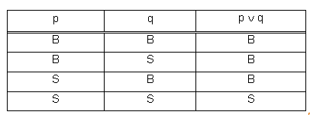
Disjungsi / OR / ∨
Definisi 5.
Misalkan p dan q adalah proposisi. disimbolkan dengan p ∨ q, adalah salah, jika nilai p dan q keduanya
Proposisi p dan q, yang
proposisi yang bernilai salah, jika lainnya pasti
benar. Proposisi berbentuk
p ∨
q, disebut
disjungsi
p
dan
q.
Tabel
Kebenaran

Slide 14
Negasi /
Definisi 6.
NOT / ∼
Misalnya p adalah proposisi. Pernyataan “ini bukan p” adalah
proposisi yang lain, disebut
dan dibaca “bukan p”.
negasi
dari
p
diberi
simbol ∼p,
Tabel
Kebenarannya

Slide 15
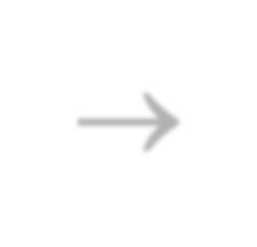
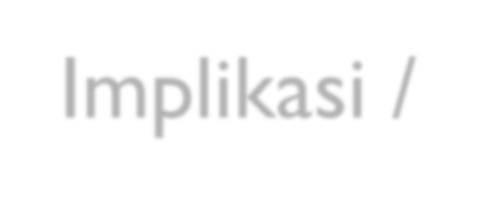
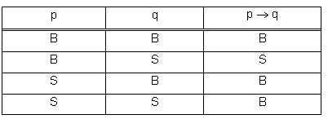
Implikasi / →
Definisi 7.
Misalnya p dan q adalah proposisi. Implikasi “p implikasi q”,
yang
disimbolkan
dengan
p → q, adalah proposisi yang
bernilai salah, jika nilai p bernilai benar dan q bernilai salah,
dan jika lainnya pasti benar. Pada implikasi ini,
p
q
disebut
disebut
antecedent
(atau
hipotesis
atau
premis)
dan
consequence (atau
kesimpulan).
Tabel
kebenaran

Slide 16
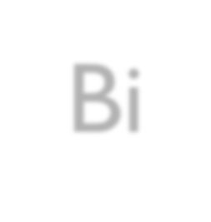
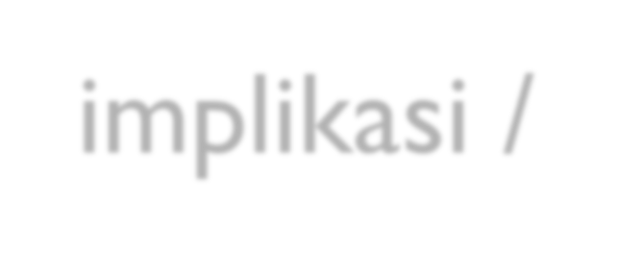
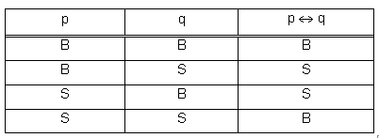
Bi-implikasi / ↔
Definisi 8.
Misalnya p dan
q adalah proposisi biimplikasi, “p jika dan
hanya
jika
q”,
yang
disimbolkan
dengan
p ↔
dan
q
q
adalah
bernilai
proposisi
yang
bernilai
benar, jika
nilai
p
benar atau nilai
salah.
p
dan
q
bernilai
salah
dan
jika
lainnya
pasti
Tabel
Kebenaran

Slide 17
Bukan DAN / |
Definisi 9.
Misalkan p dan q adalah proposisi. Proposisi “p bukan dan
q”, yang disimbolkan dengan p
bernilai salah, jika nilai p bernilai
| q, adalah proposisi yang
benar
dan
q
bernilai
benar,
dan jika lainnya pasti
benar
Tabel
Kebenaran
p q p | q
B B S
B S B
S B B
S S B

Slide 18
Bukan ATAU /
Definisi 10.
Misalkan p dan q adalah proposisi. Proposisi “p bukan atau
Ļ
q”, yang disimbolkan dengan p q, adalah
proposisi
yang
salah,
Ļ
bernilai benar, jika nilai p bernilai
salah
dan
q
bernilai
dan jika lainnya pasti
salah
Tabel
Kebenaran
p q p Ļ q
B B S
B S S
S B S
S S B

Slide 19
Soal
Coba cari nilai kebenarannya untuk soal no 1 dan 2
1.
Bumi adalah satu-satunya planet di jagat raya yang
mempunyai kehidupan dan
100 tahun.
satu abad sama dengan
2.
Blaise Pascal menemukan mesin hitung atau Taufik
Hidayat pandai bermain sepak bola
Tentukan negasi dari:
a) Hari ini Jakarta banjir.
3.
b)
c)
d)
Kambing bisa terbang.
Semua dokter memakai baju putih saat bekerja. Beberapa bilangan prima adalah bilangan genap

Slide 20
Soal
4. Diberikan pernyataan:
p :Tahun ini kemarau panjang.
q :Tahun ini hasil padi meningkat.
Nyatakan dengan kata-kata:
a) p ĺ q
b) ~p ĺ ~q c) p ĺ ~q
Tentukan nilai kebenarannya untuk nomor 5 dan 6
5. 20 + 7 = 27 jika dan hanya jika 27 bukan bilangan prima.
6. 2 + 5 = 7
7. Buat tabel
jika dan hanya jika
kebenarannya!
7
adalah
bilangan
genap.
a. p ∨ ∼ (p ∧ q)
b. (p∧q) ∧ ∼ (p∨q)

